Slide 1

公差与测量技术
Tolerance and
Measurement Technology

Slide 2
公差与测量技术
第3章 形状和位置公差及检测
第3章 几何公差及检测
3.1 概述
3.2 几何公差在图样上的标注方法
3.3 几何公差带
3.4 公差原则
3.5 几何公差的选择
3.6 几何误差的检测

Slide 3
1.教学基本内容
公差与测量技术
第3章 形状和位置公差及检测
掌握形位公差和形位误差的基本概念，熟悉形位公差国家标准的基本内容，为合理选择形位公差打下基础。公差原则与形位公差选用的原则。行位误差的检测原则。

Slide 4
公差与测量技术
第3章 形状和位置公差及检测
2.教学重点难点
重点：形位公差带定义及公差的选用原则。
难点：形位公差带的定义。
3.教学基本要求
理解形位公差公差带定义。
掌握形位误差的确定方法。
掌握形位公差的选用原则。
掌握公差原则的特点和应用。

Slide 5
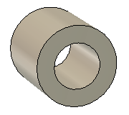
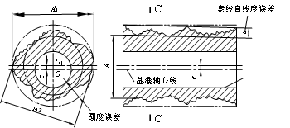
公差与测量技术
第3章 形状和位置公差及检测
3.1 概述
轴套外圆可能产生以下误差：
外圆在垂直于轴线的正截面上不圆（即圆度误差）
外圆柱面上任一素线（是外圆柱面与圆柱轴向截面的交线）不直（即直线度误差）
外圆柱面的轴心线与孔的轴心线不重合（即同轴度误差）
轴套加工后外圆的形状和位置误差

Slide 6
公差与测量技术
第3章 形状和位置公差及检测
形位误差对零件使用性能的影响如下：
1）影响零件的功能要求 2）影响零件的配合性质
3）影响零件的互换性
现行国家标准主要有：
GB/T 1182—1996《形状和位置公差 通则、定义、符号和图样表示法》
GB/T 1184—1996《形状和位置公差未注公差值》
GB/T 4249—1996《公差原则》
GB/T 16671—1996《形状和位置公差 最大实体要求、最小实体要求和可逆要求》
GB13319—1991《形状和位置公差 位置度公差》

Slide 7
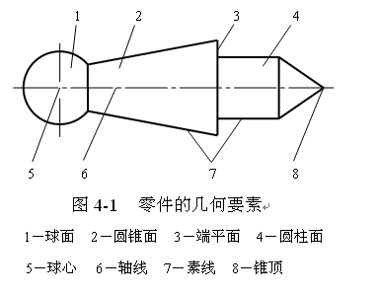
3.1.1 形位公差的研究对象
任何机械零件都是由点、线、面组合而成的，这些构成零件几何特征的点、线、面称为几何要素。

Slide 8
3.1.1 形位公差的研究对象
理想要素：具有几何学意义的要素
1.按存在的状态分
实际要素：零件上存在的要素
基准要素：用来确定被测要素的方向或位置
的要素
2.按检测关系分
被测要素：图样上给出形位公差要求的要素
⊥ ø0.01 G
-0.013
-0.028
ø10
G
Ra3.2

Slide 9
3.1.1 形位公差的研究对象
轮廓要素：构成零件轮廓的点、线或面
3.按结构特征分
中心要素：轮廓要素的中心点、线或面
单一要素：指仅对其本身给出形状公差的要素
4.按功能要求分
关联要素：指对其他要素有位置要求的要素，
即规定位置公差的要素

Slide 10
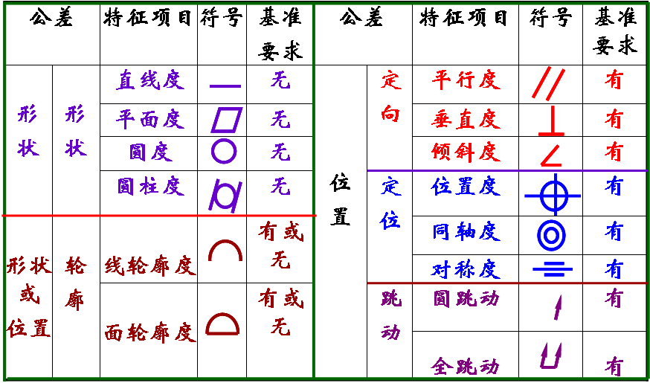
3.1.1 形位公差的特征和符号

Slide 11
3.2 几何公差在图样上的标注方法
国家标准规定，在技术图样中形位公差应采用框格代号标注。无法采用框格代号标注时，才允许在技术要求中用文字加以说明，但应做到内容完整，用词严谨。

Slide 12
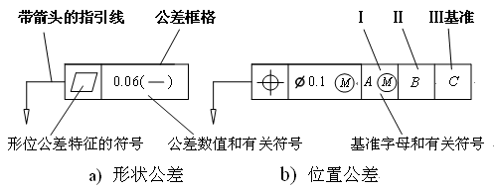
3.2.1 公差框格
(1) 第一格 形位公差特征的符号
(2) 第二格 形位公差数值和有关符号
(3) 第三格和以后各格 基准字母和有关符号。规定不得采用E、F、I、J、L、M、O、P和R 等九个字母

Slide 13
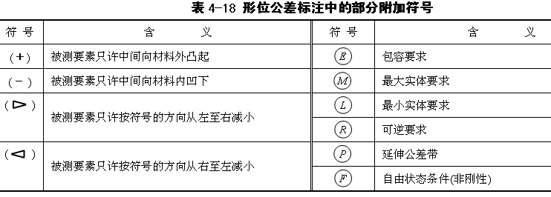
形位公差标注中的部分附加符号
形位公差标注中的部分附加符号

Slide 14
3.2.2 被测要素的标注
用带箭头的指引线将公差框格与被测要素相连，指引线的箭头指向被测要素，箭头的方向为公差带的宽度方向。

Slide 15
（1）当被测要素为轮廓要素时，指引线的箭头应指在该要素的轮廓线或其延长线上，并应明显地与尺寸线错开(应与尺寸线至少错开4mm)。
一般垂直，但圆度公差指引线箭头应垂直回转体的轴线
>4mm
轮廓要素的标注

Slide 16
(2) 当被测要素为中心要素时，指引线的箭头应与被测要素的尺寸线对齐，当箭头与尺寸线的箭头重叠时，可代替尺寸线箭头，指引线的箭头不允许直接指向中心线。
中心要素的标注
错误 X

Slide 17
(3) 当被测要素为圆锥体的轴线时，指引线的箭头应与圆锥体直径尺寸线(大端或小端)对齐必要时也可在圆锥体内画出空白的尺寸线，并将指引线的箭头与该空白的尺寸线对齐；如圆锥体采用角度尺寸标注，则指引线的箭头应对着该角度的尺寸线。
圆锥体轴线的标注

Slide 18
(4) 当多个被测要素有相同的形位公差(单项或多项)要求时，可以在从框格引出的指引线上绘制多个指示箭头，并分别与被测要素相连；用同一公差带控制几个被测要素时，应在公差框格上注明“共面”或“共线”。
共面
0.03
A-B
0.10
A
B
多要素同要求的简化标注
多处要素用同一公差带时的标注

Slide 19
(5) 当同一个被测要素有多项形位公差要求，其标注方法又是一致时，可以将这些框格绘制在一起，并引用一根指引线。
A
A
同一要素多项要求的简化标注

Slide 20
3.2.3 基准要素的标注
无论基准符号在图样上的方向如何，圆圈内的字母均应水平书写。
A
B
C
基准符号

Slide 21
(1) 当基准要素为轮廓线和表面时，基准符号应置于该要素的轮廓线或其延长线标注，并应明显地与尺寸线错开。基准符号标注在轮廓的引出线上时，可以放置在引出线的任一侧，但基准符号的短线不能直接与公差框格相连。
A
B
A
轮廓基准要素的标注
错误 X

Slide 22
(2) 当基准要素是轴线或中心平面时，基准符号的连线应与该要素的尺寸线对齐；当基准符号与尺寸线的箭头重叠时，可代替尺寸线的一个箭头；
C
A
B
中心基准要素的标注
错误 X

Slide 23
(3) 当基准要素为中心孔或圆锥体的轴线时，则按图所示方法标注。
B4/7.5
GB145-85
B4/7.5
GB145-85
A
B
A
A
中心孔和圆锥体轴线为基准要素的标注

Slide 24
(4) 当基准为两要素组成的公共基准时，由横线隔开的两大写字母表示，且标在框格第3格内，如图a所示。基准为三基面体系时，用大写字母按优先次序标在框格第3格至第5格内，如图b所示。
φ d
φ D
φ 0.1
A-B
φ 0.1
A
B
C
C
φ t
φ t
A
A
B
B
（a）
（b）

Slide 25
3.3 几何公差带
3.3.1 形状公差及其公差带
形状公差：是指单一实际要素的形状所允许的变动全量。
形状公差带：是限制单一实际被测要素变动的区域，零件实际要素在该区域内为合格。
被测要素：为直线、平面、圆和圆柱面。
形状公差带的特点：不涉及基准，它的方向和位置均是浮动的，只能控制被测要素形状误差的大小。

Slide 26
3.3.1 形状公差及其公差带
在给定平面内
给定一个方向
直线度
在给定方向上
给定两个方向
形状公差
平面度
任意方向
圆度
圆柱度
线轮廓度
面轮廓度

Slide 27
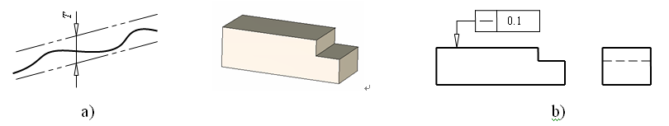
1．直线度：用以限制被测要素实际直线对理想直线变动量的一项指标。其被测要素是直线要素。
（1）在给定平面内
公差带是距离为公差值的两条平行直线的距离。
t
0.1

Slide 28
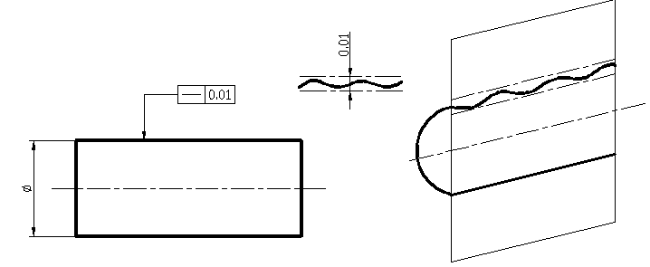
例：被测圆柱素线的直线度公差为0.01。

Slide 29
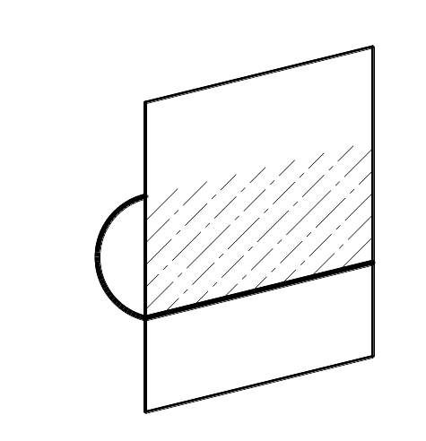
t = 0.01
实际要素
理想要素

Slide 30
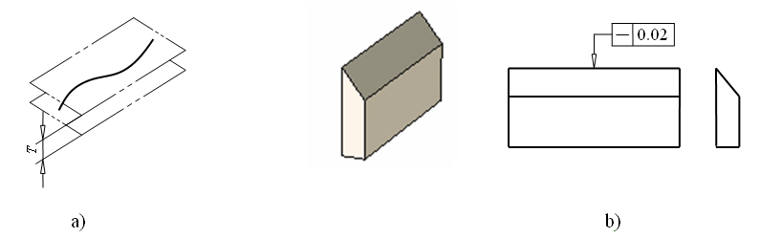
（2）在给定方向上
公差带定义：其公差带是距离为公差值t的两平行平面之间的区域。
1）给定一个方向：
公差带
标注

Slide 31
t = 0.02
实际要素
理想要素

Slide 32
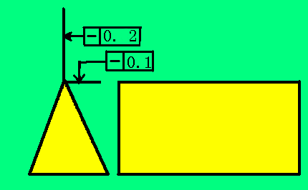
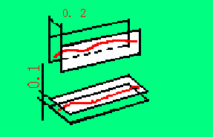
2）在给定两个相互垂直方向时：
公差带定义：正截面尺寸为公差值t1×t2的四棱柱内的区域。

Slide 33
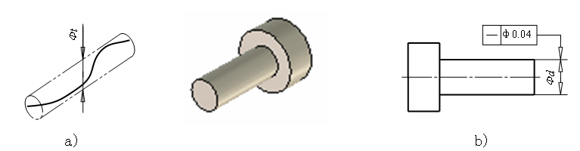
3）在任意方向上
公差带定义：任意方向上的直线度在公差值前加注“φ ”，公差带是直径为公差值t的圆柱面内的区域。
φt
公差带
标注

Slide 34
Φ0.01
实际要素
理想要素

Slide 35
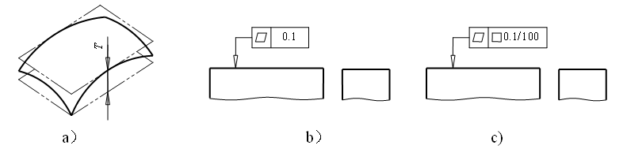
2．平面度
公差带定义：平面度公差带是距离为公差值t的两平行平面之间的区域。
t
标注
公差带

Slide 36
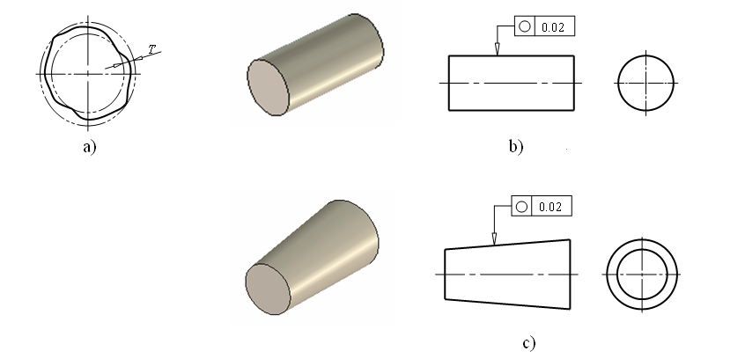
3．圆度
公差带定义： 垂直于轴线的任一正截面上，半径差为公差值t的两同心圆之间的区域。
t
标注1
公差带

Slide 37
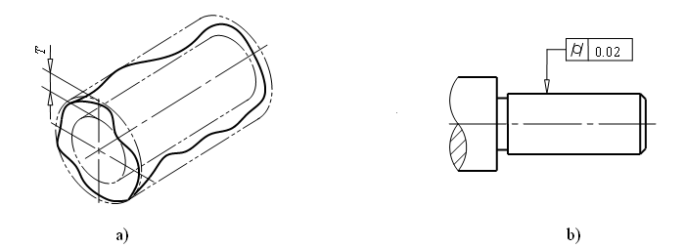
4．圆柱度
公差带定义： 半径差为公差值t的两同轴圆柱面之间的区域。
t
公差带
标注

Slide 38
5. 线轮廓度
理论正确尺寸：是用以确定被测要素的理想形状、方向、位置的尺寸。它仅表达设计时对被测要素的理想要求，故该尺寸不附带公差，标注时应围以框格，而该要素的形状、方向和位置误差则由给定的形位公差来控制。

Slide 39
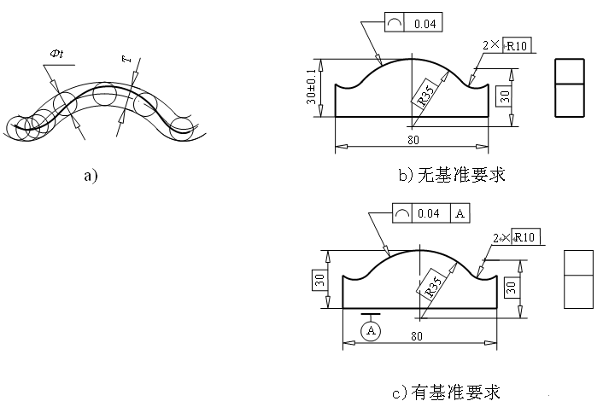
公差带定义：线轮廓度公差带是包络一系列直径为公差值t的圆的两包络线之间的区域，诸圆圆心应位于理想轮廓线上。
线轮廓度公差带
无基准要求
有基准要求

Slide 40
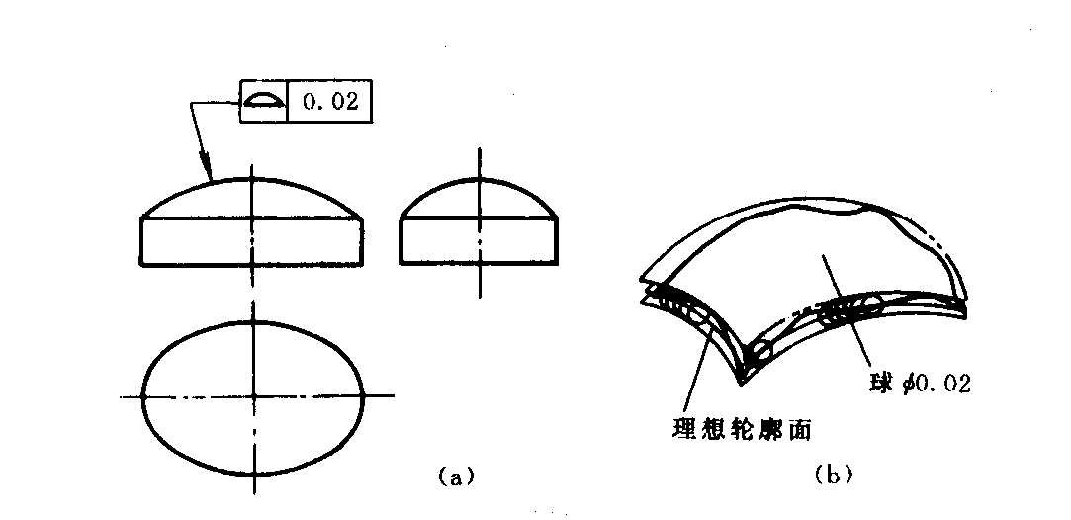
6. 面轮廓度
公差带定义：是包络一系列直径为公差值t的球的两包络面之间的区域，诸球的球心应位于理想轮廓面上。

Slide 41
3.3.2 位置公差及其公差带
位置公差：是指关联实际要素的位置对基准所允许的变动全量。
位置公差带：是限制关联实际要素变动的区域，被测实际要素位于此区域内为合格，区域的大小由公差值决定。
位置公差的分类：
定向公差：
1、平行度
2、垂直度
3、倾斜度
定位公差
1、同轴度 2、对称度 3、位置度
跳动公差
1、圆跳动公差
2、全跳动公差

Slide 42
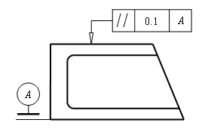
一、基准
基准：是确定被测要素的方向、位置的参考对象。
1.单一基准：由一个要素建立的基准称为单一基准
2.组合基准(公共基准)：由两个或两个以上的要素所建立的一个独立基准称为组合基准或公共基准。
0.05
A-B
A
B
单一基准
组合基准

Slide 43
3)基准体系(三基面体系)
由三个相互垂直的平面所构成的基准体系
90°
C
B
90°
90°
A
图4-4三基面体系

Slide 44
二、定向公差与公差带
定向公差：是指关联实际要素对基准在方向上允许的变动全量。
定向公差带：方向是固定的，它由基准确定，而其位置则可在尺寸公差带内浮动。
定向公差包括平行度、垂直度和倾斜度三项。

Slide 45
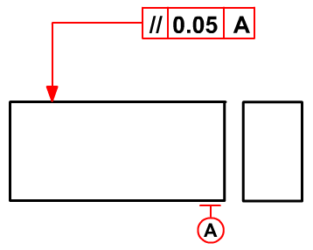
1. 平行度
1）“面对面”的平行度
公差带为距离为公差值t、且平行于基准的两平行平面间的区域。
t
基准平面
a)标注
b)公差带

Slide 46
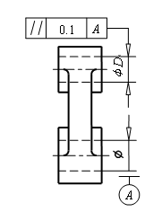
2）“线对线”的平行度
（1）一个方向：公差带是距离为公差值t，且平行于基准要素的两平行平面之间的区域。
t
基准线
a) 标注
b)公差带

Slide 47
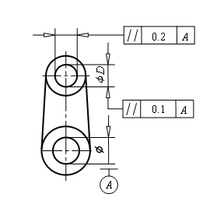
（2）相互垂直的两个方向
公差带是正截面尺寸为公差值t ₁ × t₂，且平行于基准要素的四棱柱内的区域。
t₁
t₂
基准线
基准线
a)
b)

Slide 48
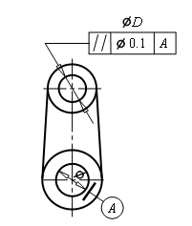
（3）任意方向
公差带是直径为公差值t，且平行于基准要素的圆柱面内的区域。
φt
基准线
a)标注
b)公差带

Slide 49
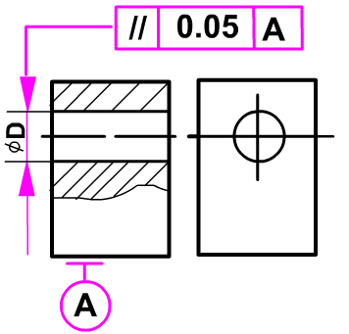
3）“线对面”的平行度
公差带为距离为公差值t、且平行于基准的两平行平面间的区域。
t
基准平面

Slide 50
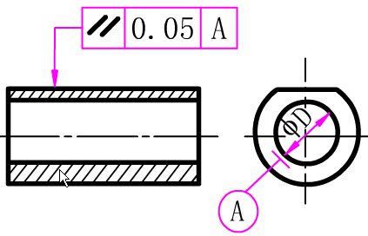
4）“面对线”的平行度
面对线的平行度公差带为距离为公差值t、且平行于基准的两平行平面间的区域。
t
基准线

Slide 51
2.垂直度
（1）给定方向：公差带是距离为公差值t，且垂直于基准要素的两平行平面之间的区域。
d
0.1
A
基准平面
A
t
a)标注
b)公差带

Slide 52
（2）任意方向：公差带是直径为公差值t，且垂直于基准要素的圆柱面内的区域。
φ d
φ d
φ 0.05
A
A
基准平面
a)标注
b)公差带

Slide 53
3. 倾斜度
1）“面对线”倾斜度
公差带是距离t，且与基准线成一给定角度的两平行平面之间的区域
0.06
B
α
60°
t
B
基准线
a)标注
b)公差带

Slide 54
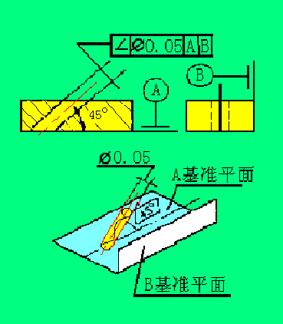
2）“线对面”倾斜度
公差带是直径为公差值t的圆柱面区域，该圆柱面的轴线应与基准体系呈一给定的角度，并平行于基准的平面
例：ФD孔轴线必须位于直径公差值0.05mm，且与A基准平面成45°角，平行于B基准平面的圆柱面内。

Slide 55
定向公差的特点
定向公差具有如下特点：
1) 定向公差带相对基准有确定的方向，而其位置往往是浮动的。
2) 定向公差带具有综合控制被测要素的方向和形状的功能。因此在保证功能要求的前提下，规定了定向公差的要素，一般不再规定形状公差，只有需要对该要素的形状有进一步要求时，则可同时给出形状公差，但其公差数值应小于定向公差值。

Slide 56
三、定位公差与公差带
定位公差：是关联实际要素对基准在位置上允许的变动全量。
定位公差包括同轴度、对称度和位置度三项。

Slide 57
1.同轴度
公差带是直径为公差值t，且与基准轴线同轴的圆柱面内的区域。
φ d
φ 0.1
A-B
φ t
φ t
φ t
基准轴线
A
B
a)标注
b)公差带

Slide 58
2.对称度
公差带是距离为公差值t，且相对基准中心平面（或中心线、轴线）对称配置的两平行平面或直线之间的区域
0.1
A
t/2
t
基准平面
b)公差带
A
a)标注

Slide 59
3.位置度
1）线的位置度（任意方向）
公差带：是以轴线的理想位置为轴线，直径为公差值t的圆柱面内的区域。
φ D
A基准平面
φ 0.1
A
B
C
φ t
C
90°
A
B 基准平面
B
C 基准
平面
a)标注
b)公差带

Slide 60
2）面的位置度
公差带是距离为公差值t，且以面的理想位置为中心对称配置的两平行平面之间的区域，面的理想位置由相对于三基面体系的理论正确尺寸确定。
B
φ
A
B基准平面
A基准轴线
0.05
A
B
t
a)标注
b)公差带

Slide 61
定位公差的特点
定位公差带具有以下特点：
1) 定位公差相对于基准具有确定位置。其中，位置度公差带的位置由理论正确尺寸确定，同轴度和对称度的理论正确尺寸为零，图上可省略不注。
2) 定位公差带具有综合控制被测要素位置、方向和形状的功能。
在满足使用要求的前提下，对被测要素给出定位公差后，通常对该要素不再给出定向公差和形状公差。如果需要对方向和形状有进一步要求时，则可另行给出定向或形状公差，但其数值应小于定位公差值。

Slide 62
四、跳动公差与公差带
跳动公差：是关联实际要素绕基准轴线回转一周或连续回转时所允许的最大跳动量。
被测要素为圆柱面、端平面和圆锥面等轮廓要素，基准要素为轴线
跳动：是指实际被测要素在无轴向移动的条件下绕基准轴线回转的过程中(回转一周或连续回转)，由指示计在给定的测量方向上对该实际被测要素测得的最大与最小示值之差。

Slide 63
1）圆跳动：是指被测要素在某个测量截面内相对于基准轴线的变动量。圆跳动分为径向圆跳动、端面圆跳动和斜向圆跳动
（1）径向圆跳动
公差带是在垂直于基准轴线的任一测量平面内，半径差为公差值t，且圆心在基准轴线上的两个同心圆之间的区域。
基准轴线
t
0.05
A
φ d
φ
A
测量平面
a)标注
b)公差带

Slide 64
（2）端面圆跳动
公差带：是在与基准轴线同轴的任一半径位置的测量圆柱面上沿母线方向距离为公差值t的两圆之间的区域。
t
基准轴线
0.05
A
A
a)
测量圆柱面
b)

Slide 65
（3）斜向圆跳动
公差带：是在与基准轴线同轴的任一测量圆锥面上，沿母线方向宽度为公差值t的圆锥面区域，除特殊规定外，其测量方向是被测面的法线方向。
基准轴线
0.05
A
t
φ
A
测量圆锥面
a)标注
b)公差带

Slide 66
2）全跳动
全跳动：是指整个被测要素相对于基准轴线的变动量。
（1）径向全跳动：公差带是半径为公差值t，且与基准轴线同轴的两圆柱面之间的区域。
0.2
A
B
t
φ
φ
基准轴线
A
B
a)标注
b)公差带

Slide 67
（2）端面全跳动
公差带是距离为公差值t,且与基准轴线垂直的两平行平面之间的距离。
基准轴线
0.05
A
φ
A
a)标注
b)公差带

Slide 68
跳动公差带的特点
跳动公差带的特点如下：
跳动公差带具有综合控制被测要素位置、方向和形状的功能。
如：径向全跳动公差带可综合控制同轴度和圆柱度误差；端面全跳动的公差带可综合控制端面对基准轴线的垂直度误差和平面度误差。采用跳动公差时，若综合控制被测要素能够满足功能要求，一般不再标注相应的位置公差和形状公差，若不能够满足功能要求，则可进一步给出相应的位置公差和形状公差，但其数值应小于跳动公差值。

Slide 69
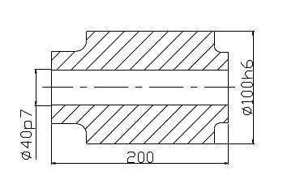
形位公差标注举例
1.将下列技术要求标注在图上:
（1）φ100h6圆柱表面的圆度公差为0.005mm。
（2）φ100h6轴线对φ40P7孔轴线的同轴度公差为φ0.015 。
（3）φ40P７孔的圆柱度公差为0.005mm。
（4）左端的凸台平面对φ40P7孔轴线的垂直度公差为0.01 mm。
（5）右凸台平面对左凸台平面的平行度公差为0.02mm。
◎
φ0.015
C
0.005
⊥
0.01
C
A
©
0.005
∥
0.02
A

Slide 70
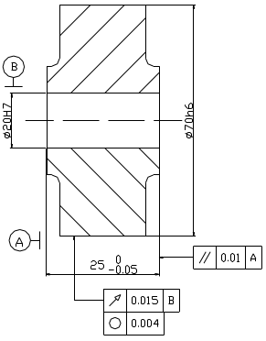
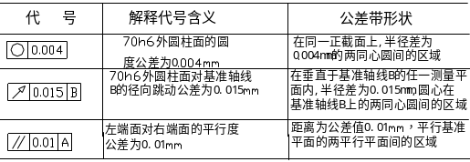
形位公差标注举例
2.说明下图中标注的形位公差的含义。

Slide 71
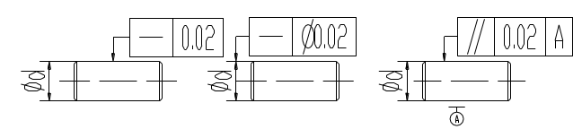
形位公差标注举例
3.如图所示销轴的三种形位公差标注，它们的公差带有何不同？
图a为给定方向上素线的直线度，其公差带为宽度等于公差值0.02mm的两平行平面间的区域。
图b为轴线在任意方向的直线度，其公差带为直径等于公差值0.02mm的圆柱体内的区域。
图c为给定方向上被测素线对基准素线的平行度，其公差带为宽度等于公差值0.02mm且平行于基准A的两平行平面间的区域。

Slide 72
常见错误举例
Φ0.1
Φ12
Φ12
Φ0.1
b)
Φ0.1
Φ12
a)
0.1
c)

Slide 73
常见错误举例
t
t
a)
b)

Slide 74
常见错误举例
t
t
a)
b)

Slide 75
常见错误举例
0.02
0.02
a)
b)

Slide 76
常见错误举例
0.1
0.1
A
A
a)
b)

Slide 77
常见错误举例
φ 0.1
A
φ 0.1
φ t
φ t
φ t
φ t
b)
A
a)

Slide 78
3.4 公差原则
一、有关术语及定义
1. 最大实体状态与最大实体尺寸
(1) 最大实体状态(MMC)：实际要素的局部尺寸处处位于极限尺寸且使其具有实体最大的状态。
(2) 最大实体尺寸(D_{M}、d_{M}) 要素为最大实体状态时的尺寸。
d_{M} ＝d_{max}
D_{M}＝D_{min}

Slide 79
2. 最小实体状态与最小实体尺寸
(1) 最小实体状态(LMS)：实际要素的局部尺寸处处位于极限尺寸且使其具有实体最小的状态。
(2) 最小实体尺寸(D_{L}、d_{L}) 要素为最小实体状态时的尺寸。
d_{L} ＝d_{min}
D_{L} ＝D_{max}

Slide 80
3. 最大实体实效状态和最大实体实效尺寸
(1) 最大实体实效状态(MMVC)：在给定长度上，实际要素处于最大实体状态，且中心要素的形位误差等于给定的公差值t时的综合极限状态。
(2) 最大实体实效尺寸(D_{MV}、d_{MV}) 最大实体实效状态下的体外作用尺寸。
d_{MV} ＝d_{M} + t ＝d_{max} + t
D_{MV}＝D_{M}–t ＝D_{min}- t

Slide 81
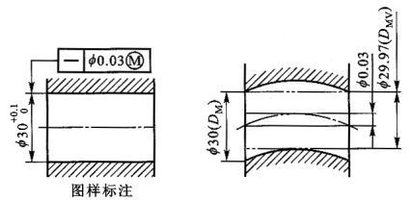

Slide 82
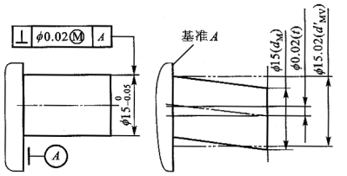

Slide 83
4)最小实体实效状态、尺寸
(1) 最小实体实效状态(LMVC) 在给定长度上，实际要素处于最小实体状态且其中心要素的形状或位置误差等于给出的形位公差值时的综合极限状态。
(2) 最小实体实效尺寸(d_{LV}、D_{LV}) 最小实体实效状态下的体内作用尺寸。
d_{LV} ＝d_{L} – t ＝d_{min}-t
D_{LV}＝D_{L} + t ＝D_{max}+t

Slide 84
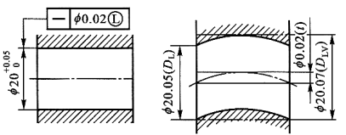

Slide 85
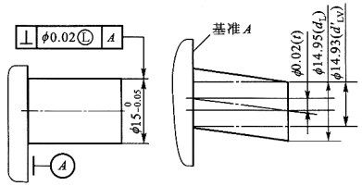

Slide 86
5)边界
（1）边界 由设计给定的具有理想形状的极限包容面。
（2）最大实体边界(MMB) 尺寸为最大实体尺寸的边界。
（3）最小实体边界(LMB) 尺寸为最小实体尺寸的边界。
（4）最大实体实效边界(MMVB) 尺寸为最大实体实效尺寸的边界。
（5）最小实体实效边界(LMVB) 尺寸为最小实体实效尺寸的边界。

Slide 87
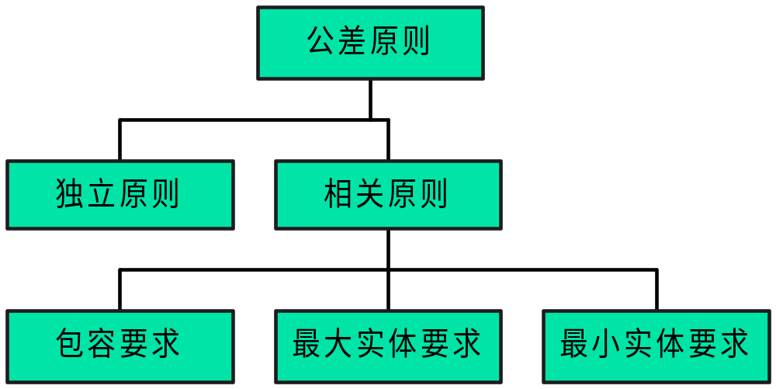
二、公差原则
定义：处理尺寸公差和形位公差关系的原则。
分类：

Slide 88
3.4.1 独立原则
定义：图样上给定的每一个尺寸和形状、位置要求均是独立的，应分别满足要求。（基本原则）
标注：不需加注任何符号。
-0.033
0
φ30
0
标注
Φ0.015

Slide 89
应用：应用较多，一是非配合的零件；二是应用于零件的形位公差要求较高，而对尺寸公差要求又相对较低的场合。适用于尺寸精度与形位精度精度要求相差较大，需分别满足要求，或两者无联系，保证运动精度、密封性，未注公差等场合。
测量：应用独立原则时，形位误差的数值一般用通用量具测量。

Slide 90
指图样上给定的形位公差与尺寸公差相互有关的要求
3.4.2 相关原则
1）包容要求
定义：包容要求是要求实际要素应遵守其最大实体边界(MMB)
实际要素处处不得超越最大实体边界，其局部实际尺寸不得超
出最小实体尺寸的一种公差要求。适用于处理单一要素的尺寸
公差和形位公差的关系。
标注方法：包容要求仅用于形状公差。当采用包容要求时，应
在被测要素的尺寸极限偏差或公差带代号后加注“ E ”符号。

Slide 91
E
-0.033
0
φ30h7 E
φ30

Slide 92
1）包容要求
实质：当要素的实际尺寸偏离最大实体尺寸，允许其形状误差增大。——补偿关系。
特点：
1）实际要素的体外作用尺寸不得超出最大实体尺寸
2）当要素的实际尺寸处处为最大实体尺寸时，不允许有任何形状误差。
3）当要素的实际尺寸偏离最大实体尺寸，其偏移量补偿给形位误差。
4）要素的局部实际尺寸不得超出最小实体尺寸。

Slide 93
E
0
φ20-0.03
直线度/mm
标注
0.03
φ19.97(d_{L})
0.02
φ0.03
0.01
φ20(d_{M})
0
φ19.97(d_{L})
实际尺寸/mm
φ20(d_{M})
直线度误差的动态变动范围
最大实体边界
包容要求

Slide 94
实际尺寸及允许的误差
被测要素实际尺寸 | 允许的直线度误差
φ 20 | φ 0
φ 19.99 | φ 0.01
φ 19.98 | φ 0.02
φ 19.97 | φ 0.03
应用：仅用于形状公差，主要用于需要严格保证配合性质的场合。用最大实体边界保证最小间隙或最大过盈，最小实体尺寸防止间隙过大或过盈过小。
测量：可采用光滑极限量规（专用量具）。

Slide 95
2.最大实体要求(MMR)
定义：最大实体要求是要求被测要素的实际轮廓应遵守其最大实体实效边界(MMVB)，当其实际尺寸偏离最大实体尺寸时，允许其形位误差值超出在最大实体状态下给出的公差值的一种公差要求。
标注方法：
应用于被测要素时，在被测要素形位公差框格中的
公差值后标注符号“ M ”；应用于基准要素时，
应在形位公差框格内的基准字母代号后标注符号“ M ”。

Slide 96
+0.1
φ40
0
Φ0.1 M A M
Φ0.1 M
-0. 3
0
φ20
+0.033
φ20
A
0
用于被测要素时
用于被测要素和基准要素时

Slide 97
最大实体要求的特点如下：
① 被测要素遵守最大实体实效边界，即被测要素的体外作用尺寸不超过最大实体实效尺寸（d_{MV}）；
φ20(d_{M})
Φ0.1 M
φ20.1(d_{MV})
φ0.1
-0. 3
0
φ20

Slide 98
② 当被测要素的局部实际尺寸处处均为最大实体尺寸时，允许的形位误差为图样上给定的形位公差值；
φ20(d_{M})
Φ0.1 M
φ0.1
φ20.1(d_{MV})
-0. 3
0
φ20

Slide 99
③ 当被测要素的实际尺寸偏离最大实体尺寸后，其偏离量可补偿给形位公差，允许的形位误差为图样上给定的形位公差值与偏离量之和(最小实体：φ0.4)；
直线度/mm
φ19.7(d_{L})
0.4
φ0.4
0.3
0.2
0.1
φ20.1(d_{MV})
0.3
0.2
0.1
0
实际尺寸/mm
φ19.7(d_{L})
φ20(d_{M})
φ20.1(d_{MV})

Slide 100
④ 实际尺寸必须在最大实体尺寸和最小实体尺寸之间变化。
直线度/mm
φ19.7(d_{L})
0.4
φ0.4
0.3
0.2
0.1
φ20.1(d_{MV})
0.3
0.2
0.1
0
实际尺寸/mm
φ19.7(d_{L})
φ20(d_{M})
φ20.1(d_{MV})
应用：适用于中心要素。主要用于只要求可装配性的零件，能充分利用图样上给出的公差，提高零件的合格率。

Slide 101
如图所示，被测轴应满足下列要求：
实际尺寸在ø11.95mm～ø12mm之内；
实际轮廓不得超出最大实体实效边界
d_{MV}=d_{M}+t=12+0.04=12.04mm
当被测轴处在最小实体状态时，其轴线对A基准轴线的同轴度误差允许达到最大值，即等于图样给出的同轴度公差（ ø 0.04 ）与轴的尺寸公差（0.05）之和（ ø 0.09 ）。
0
Ø12 _{-0. 05}
ø 0.04 M
A
0
Ø25 _{-0.05}
A

Slide 102
零形位公差举例
如图所示孔的轴线对A的垂直度公差，采用最大实体要求的零形位公差。该孔应满足下列要求：
实际尺寸在ø 49.92mm～ ø 50.13mm内；
实际轮廓不超出最大实体实效边界，
D_{MV}=D_{M}-t=D_{min}-t=49.92mm。
当该孔处在最大实体状态时，其轴应与基准A垂直；当该孔尺寸偏离最大实体尺寸时，垂直度公差可获得补偿。当孔处于最小实体尺寸时，垂直度公差可获得最大补偿值0.21mm。
ø50^{+0.13}
_{–0.08}
ø0 M
A
A

Slide 103
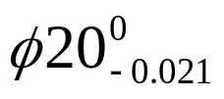



练 习
E
Φ0.1 A
M
— φ0.008
a)
b)
A
c)
图例 | 采用公差原则 | 边界及边界尺寸mm | 孔或轴为最大实体尺寸时允许形位误差值 | 孔或轴为最小实体尺寸时允许形位误差值 | 给定的形位公差mm | 可能允许的最大形位误差值mm
a | 独立原则 | 无 | 0.008 | 0.008 | 0.008 | 0.008
b | 包容要求 | 最大实体边界 φ20 | （ φ20 ）0 | 0.021 | 0 | 0.021
c | 最大实体要求 | 最大实体实效边界 φ39.9 | （ φ40 ）0.1 | 0.2 | 0.1 | 0.2

Slide 104
3）最小实体要求
定义：控制被测要素的实际轮廓处于其最小实体实效边界之内的一种公差要求。
标注：在被测要素形位公差框格中的公差值后标注符号 L 。应用于基准要素时，应在形位公差框格内的基准字母代号后标注符号“ L ”。
应用：适用于中心要素。主要用于需保证零件的强度和壁厚的场合。
边界：最小实体实效边界。即：体内作用尺寸不得超出最小实体实效尺寸，其局部实际尺寸不得超出最大实体尺寸和最小实体尺寸。D_{LV}=D_{L}±t 内表面为“+”，外表面为“-”。

Slide 105
Ø0.1
L
Ø20 ⁰_{-0.3}

Slide 106
0.65
位置度
ø8₀^{+0.25}
0.40
ø 0.4 L
A
0.65
0.25
D_{a}
8（D=D_{M}）
6
8.25（D_{L}）
A
8.65（D_{LV}）

Slide 107
4)可逆要求
可逆要求是当中心要素的形状误差小于给出的形位公差值时，允许在满足零件功能要求的前提下，扩大尺寸公差的一种公差要求。不单独使用，与最大实体要求或最小实体要求一起使用，但一般很少用于最小实体要求。
应用于最大实体要求时，被测要素的实际轮廓应遵守最大实体实效边界，当其实际尺寸偏离最大实体尺寸时，允许其形位误差得到补偿，而当其形位误差小于给出的形位公差时，也允许其实际尺寸超出最大实体尺寸，即其尺寸公差值可以增大，这种要求称之为“可逆的最大实体要求”，在图样上的形位公差框格中的形位公差后加注符号 M R 。

Slide 108
如图所示，轴线的直线度公差采用可逆的最大实体要求，含义：
当轴的实际尺寸偏离最大实体尺寸时，其轴的直线度公差增大，当轴的实际尺寸处处为最小实体尺寸ø19.7mm，其轴的直线度误差可达最大值，为0.3+0.1=0.4mm。
当轴的轴线直线度误差小于给定的直线度公差时，也允许轴的实际尺寸超出其最大实体尺寸，（但不得超出其最大实体实效尺寸20.1mm）。故当轴线的直线度误差值为零时，其实际尺寸可以等于最大实体实效尺寸，即其尺寸公差可达到最大值T_{d}=0.3+0.1= 0.4mm 。
0.4
直线度
Ø20⁰_{-0.3}
0.1
0.1
ø 0.1 M R
d_{a}
ø19.7mm(d_{L})
Ø20(d_{M})
ø 20.1(d_{MV})

Slide 109
3.5 几何公差的选择
1．形位公差特征的选择
总原则：在保证零件功能要求的前提下，应尽量使形位公差项目减少，检测方法简便，以获得较好的经济效益。
(1) 考虑零件的几何特征
零件几何特征不同，会产生不同的形位误差。如对圆柱形零件，可选择圆度、圆柱度、轴心线直线度及素线直线度等；平面零件可选择平面度；窄长平面可选直线度；槽类零件可选对称度；阶梯轴可选同轴度等。

Slide 110
(2) 考虑零件的使用要求
根据零件不同的功能要求，给出不同的形位公差项目。例如圆柱形零件，当仅需要顺利装配时，可选轴心线的直线度；如果孔、轴之间有相对运动，应均匀接触，或为保证密封性，应标注圆柱度公差以综合控制圆度、素线直线度和轴线直线度。又如为保证机床工作台或刀架运动轨迹的精度，需要对导轨提出直线度要求；对安装齿轮轴的箱体孔，为保证齿轮的正确啮合，需要提出孔心线对基准的平行度要求；为使箱体、端盖等零件能顺利装配，应规定螺栓孔组的位置度公差等。

Slide 111
(3) 考虑检测的方便性
确定形位公差特征项目时，要考虑到检测的方便性与经济性。例如对轴类零件，可用径向全跳动综合控制圆柱度、同轴度；用端面全跳动代替平面度和端面对轴线的垂直度等。因为跳动误差检测方便，又能较好地控制相应的形位误差。

Slide 112
2．基准要素的选择
(1) 基准部位的选择
选择基准部位时，主要应根据设计和使用要求，零件的结构特征，并兼顾基准统一等原则进行。
(2) 基准数量的确定
一般来说，应根据公差项目的定向、定位几何功能要求来确定基准的数量。
(3) 基准顺序的安排
当选用两个或三个基准要素时，就要明确基准要素的次序，并按顺序填入公差框格中。

Slide 113
3．形位公差等级(公差值)的选择
形位公差等级的选择原则与尺寸公差选用原则相同，即在满足零件使用要求的前提下，尽量选用低的公差等级。
(1) 形位公差和尺寸公差的关系
一般满足关系式：T形状<T位置<T尺寸
(2) 有配合要求时形状公差与尺寸公差的关系
T形状＝KT_{尺寸}
尺寸在常用尺寸公差等级IT5～IT8的范围内，通常取K＝25％～65％。
(3) 形状公差与表面粗糙度的关系
一般情况下，表面粗糙度的Ra值约占形状公差值的20％～25％。

Slide 114
(4) 考虑零件的结构特点
对于结构复杂、刚性较差或不易加工和测量的零件，在满足零件功能要求的前提下，可适当选用低一些的公差等级。
(5) 凡有关标准已对形位公差作出规定的，如与滚动轴承相配的轴和壳体孔的圆柱度公差、机床导轨的直线度公差、齿轮箱体孔的轴线的平行度公差等，都应按相应的标准确定。
除线轮廓度、面轮廓度以及位置度未规定公差等级外，其余11项均有规定。一般划分为12级，即1～12级，精度依次降低，仅圆度和圆柱度划分为13级，即增加了一个0级，以便适应精密零件的需要。

Slide 115
位置度常用于控制螺栓或螺钉连接中孔距的位置精度要求，其公差值取决于螺栓与光孔之间的间隙。位置度公差值T(公差带的直径或宽度)按下式计算：
螺栓连接：T ≤ KZ
螺钉零件：T ≤ 0.5KZ
式中 Z —孔与紧固件之间的间隙；Z = D_{min} －d_{max}
D_{min} —最小孔径(光孔的最小直径)；
d_{max} —最大轴径(螺栓或螺钉的最大直径)；
K —间隙利用系数。
推荐值为：不需调整的固定联接，K＝1；需要调整的固定联接，K＝0.6～0.8。

Slide 116
4．公差原则的选择
独立原则：主要用于尺寸精度和形位精度要求都较严，且需要分别满足要求；或尺寸精度与形位精度要求相差较大。或用于保证运动精度、密封性等特殊要求，常提出与尺寸精度无关的形位公差要求。
包容要求：主要用于需严格保证配合性质的场合。
最大实体要求：主要用于中心要素，保证可装配性(无配合性质要求)的场合。

Slide 117
5．未注形位公差的规定
应用未注公差的总原则是：实际要素的功能允许形位公差等于或大于未注公差值，一般不需要单独注出，而采用未注公差。如功能要求允许大于未注公差值，而这个较大的公差值会给工厂带来经济效益，则可将这个较大的公差值单独标注在要素上，因此，未注公差值是一般机床或中等制造精度就能保证的形位精度，为了简化标注，不必在图样上注出的形位公差。

Slide 118
未注公差，国家标准中规定了H，K，L三个公差等级，采用时应在技术要求中注出下述内容，如：未注形位公差按“GB/T 1184-K”。其它未注形位公差项目由相应的尺寸公差和相关项目的未注公差值和注出公差值控制， GB没有专门的规定。

Slide 119
同轴度、对称度和跳动公差常用等级的应用举例
公差等级 | 应 用 举 例
5，6，7 | 应用范围较广的公差等级。用于形位精度要求较高、尺寸公差等级为IT8及高于IT8的零件。5级常用于机床主轴轴颈，计量仪器的测杆，汽轮机主轴，柱塞油泵转子，高精度滚动轴承外圈，一般精度滚动轴承内圈；6、7级用于内燃机曲轴、凸轮轴轴颈、齿轮轴、水泵轴、汽车后轮输出轴，电机转子、印刷机传墨辊的轴颈、键槽等
8，9 | 常用于形位精度要求一般、尺寸公差等级为IT9至IT11的零件。8级用于拖拉机发动机分配轴轴颈，与9级精度以下齿轮相配的轴，水泵叶轮，离心泵体，棉花精梳机前后滚子，键槽等；9级用于内燃机气缸套配合面，自行车中轴等

Slide 120
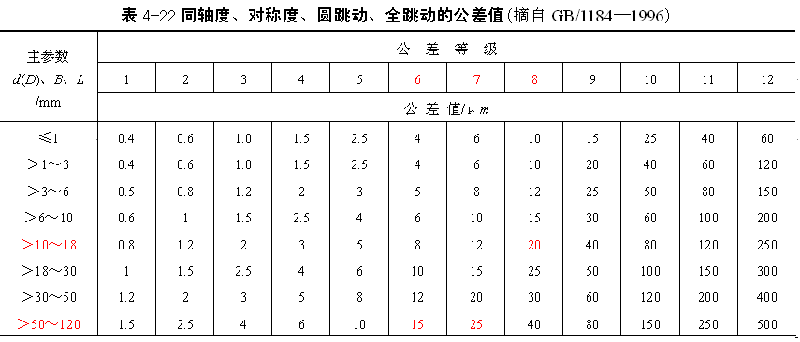

Slide 121
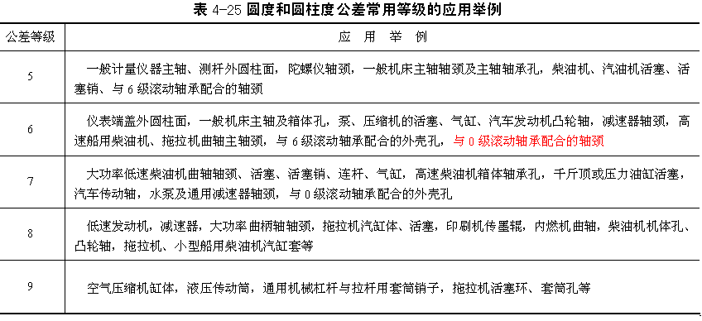

Slide 122
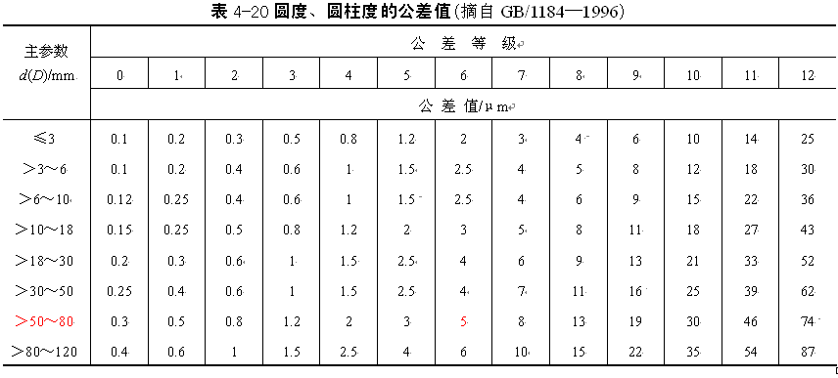

Slide 123
3.6 几何误差的检测
1．形状误差的评定
1）最小条件
评定形状误差的基本原则是“最小条件”：即被测实际要素对其理想要素的最大变动量为最小。
(1) 轮廓要素(线、面轮廓度除外)
最小条件：就是理想要素位于实体之外与实际要素接触，并使被测要素对理想要素的最大变动量为最小。
(2) 中心要素
最小条件：就是理想要素应穿过实际中心要素，并使实际中心要素对理想要素的最大变动量为最小。

Slide 124


f₁
被测实际要素
Ⅲ
Ⅰ
最小区域
Ⅱ
轮廓要素的最小条件

Slide 125


L₂
被测实际要素
L₁
中心要素的最小条件

Slide 126
2）最小包容区（简称最小区域）
最小包容区（简称最小区域）：是指包容被测实际要素时，具有最小宽度f或直径φ f的包容区域。形状误差值用最小包容区（简称最小区域）的宽度或直径表示。
按最小包容区评定形状误差的方法，称为最小区域法。
被测实际要素
S
S
f
f
a) 评定直线度误差

Slide 127

最小条件是评定形状误差的基本原则，在满足零件功能要求的前提下，允许采用近似方法评定形状误差。当采用不同评定方法所获得的测量结果有争议时，应以最小区域法作为评定结果的仲裁依据。
被测实际要素
被测实际要素
S
f
S
b) 评定圆度误差
c) 评定平面度误差

Slide 128
2．定向误差的评定
定向误差值用定向最小包容区域(简称定向最小区域)的宽度或直径表示。
定向最小包容区域是按理想要素的方向来包容被测实际要素，且具有最小宽度f或直径φ f的包容区域。
f
S
被测实际要素
基准
定向最小包容区域示例

Slide 129
f
被测实际要素
被测实际要素
S
S
基准
α
基准
图4-27 定向最小包容区域示例

Slide 130

3．定位误差的评定
定位误差值用定位最小包容区域的宽度或直径表示。实际被测要素与定位最小包容区域的接触点至理想要素所在位置的两倍等于定位误差值。
S
P
f
S
P
O
L_{y}
基准B
h₁
L
基准A
被测实际要素F
基准A
L_{x}
定位最小包容区域示例

Slide 131
评定形状、定向和定位误差的最小包容区域的大小一般是有区别的。其关系是：
f_{形状}< f_{定向}< f_{定位}
当零件上某要素同时有形状、定向和定位精度要求时，则设计中对该要素所给定的三种公差应符合：
T_{形状}＜T_{定向}＜T_{定位}

Slide 132
f_{形状}
t₁
f_{定向}
f_{定位}
t₂
A
t₃
A
H
H
A
A
形状、定向和定位公差标注示例：
t₁ < t₂ < t₃
b) 形状、定向和定位误差评定的最小包容区域：
f_{形状}< f_{定向}< f_{定位}
图4-29 评定形状、定向和定位误差的区别

Slide 133
形位误差的检测原则
1．与理想要素比较原则
与理想要素比较原则是指测量时将被测实际要素与其理想要素作比较，从中获得数据，以评定被测要素的形位误差值。这些检测数据可由直接法或间接法获得。该检测原理在形位误差测量中的应用最为广泛。
刀口尺（理想要素）
平板（理想要素）
被测零件
被测零件

Slide 134
2．测量坐标值原则
测量坐标值原则是指利用计量器具的固有坐标，测出实际被测要素上各测点的相对坐标值，再经过计算或处理确定其形位误差值。
3．测量特征参数原则
测量特征参数原则是指测量实际被测要素上具有代表性的参数（即特征参数）来近似表示形位误差值。
S
P
O
L_{y}
基准B
基准A
L_{x}

Slide 135
4．控制实效边界原则
控制实效边界原则的含义是检验被测实际要素是否超过实效边界，以判断被测实际要素合格与否。
25
0
-0.05
0.04
被测零件
功能量规
d_{MV} =φ25.04
M
A
M
E
0
-0.05
d_{M}=φ50
50
50
42
A
用功能量规检验同轴度误差

Slide 136
5．测量跳动原则
此原则主要用于跳动误差的测量，因跳动公差就是按特定的测量方法定义的位置误差项目。其测量方法是：被测实际要素(圆柱面、圆锥面或端面)绕基准轴线回转过程中，沿给定方向(径向、斜向或轴向)测出其对某参考点或线的变动量(即指示表最大与最小读数之差)。
顶尖
被测零件
心轴
径向和端面圆跳动测量

Slide 137
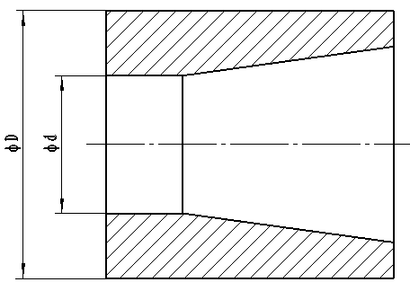
改正下图中各项形位公差标注上的错误（不得改变形位公差项目）。
Φ0.02
B
0.02
0.05
B
0.05
0.03
B
A

Slide 138
0.02
B
Φ0.02
Φ0.05
A
0.03
0.05
A
B
A

Slide 139
公差与测量技术
第3章 形状和位置公差及检测
第3章 几何公差及检测
3.1 概述
3.2 几何公差在图样上的标注方法
3.3 几何公差带
3.4 公差原则
3.5 几何公差的选择
3.6 几何误差的检测

